Slide 1
포트폴리오
최주희

Slide 2
about me
2019.08
2019.07-
2020.06
2021.08
-2022.02
2021.12-
2022.02
계명대학교
국어국문학
졸업
싱가포르
ibis 호텔 근무
예담직업전문학교
교육
최종프로젝트
진행

Slide 3
최종프로젝트 개요
0 1
0 2
MES 프로젝트 –
정형화된 생산관리프로그램
스마트 공장 구축을 위한
제조 프로세스 관리 프로그램
가상의 렌즈 공장을 선택해
그 공장의 주문, 생산, 자재, 출하 등 공정과 관련된 업무를 광범위하게 관리
0 3
0 4
역할분담 –
최주희 : 생산 관리
기대효과 –
생산현황 실시간 파악 및 생산 시간 단축

Slide 4
구현화면 - 생산계획관리
0 1
portfolio_Choi-Juhee/src/main/java/egov/mes/manufacture/plan
0 2
portfolio_Choi-Juhee/src/main/webapp/WEB-INF/jsp/egovframework/manufacture/manufacture.jsp

Slide 5
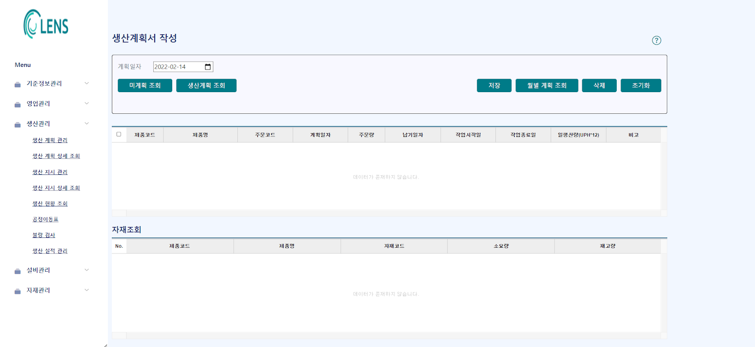
구현화면 - 생산계획관리
-생산 계획서를 조회 및 작성, 삭제할 수 있는 페이지

Slide 6
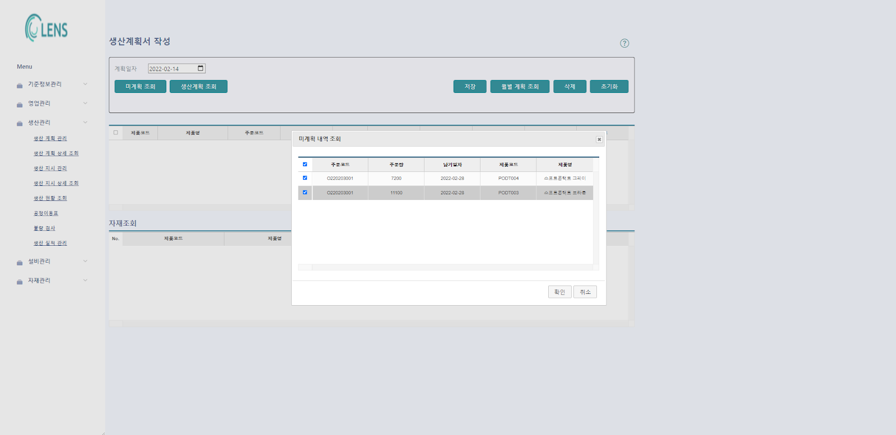
구현화면 - 생산계획관리
-미계획 조회 버튼 클릭 시 계획이 작성되지 않은 주문 조회

Slide 7
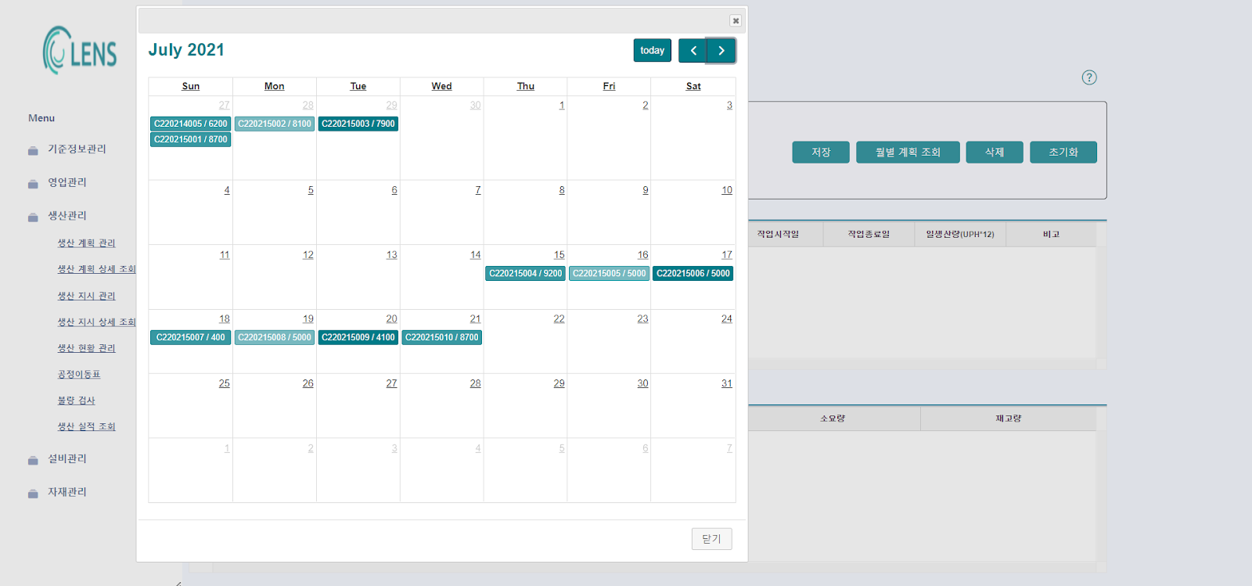
구현화면 - 생산계획관리
-월별 계획 조회 버튼 클릭 시 달력을 띄워 해당 월에 작성된
지시의 주문량 조회

Slide 8
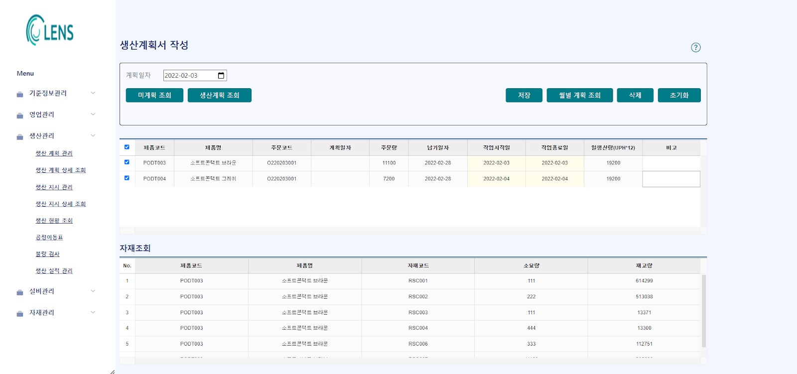
구현화면 - 생산계획관리
-주문량 대비 일 생산량을 고려해 작업 시작일, 작업 종료일 입력 후 저장 버튼을 눌러 생산계획 작성

Slide 9
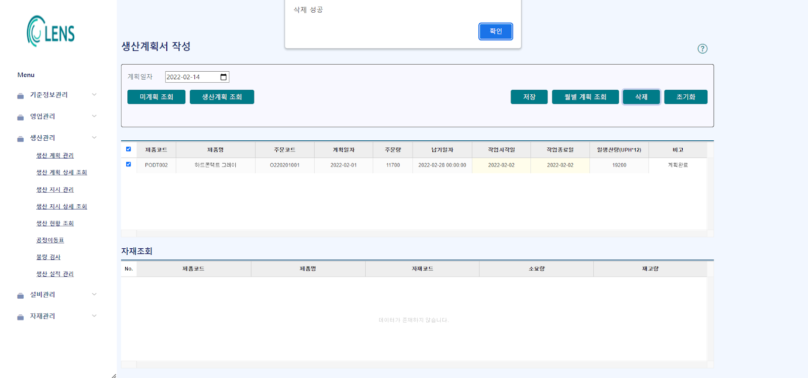
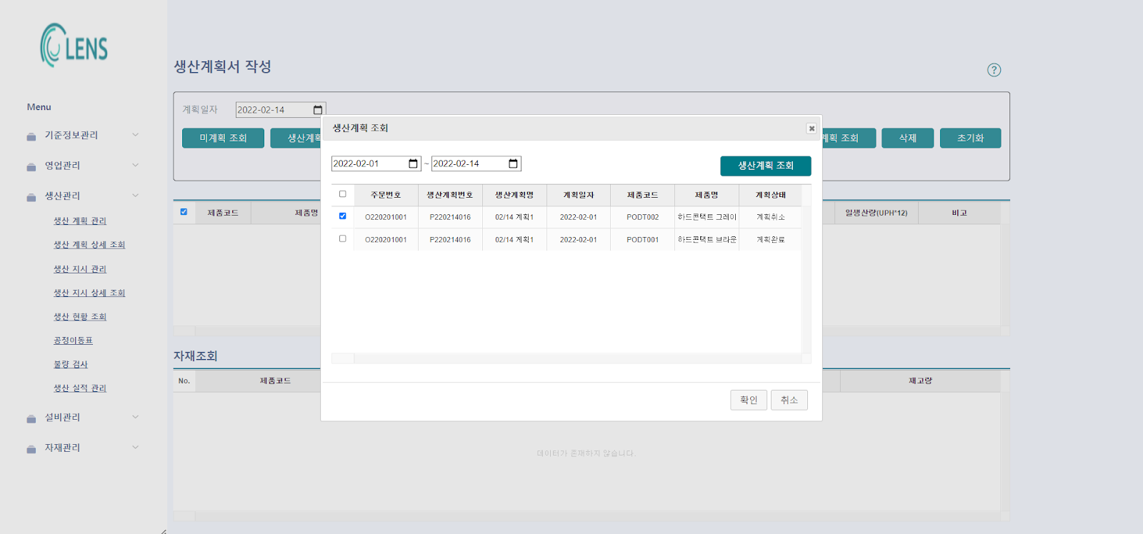
구현화면 - 생산계획관리
-생산계획 조회 모달에서 삭제하고 싶은 계획 선택 후
삭제 버튼을 눌러 계획 삭제
-계획 삭제 후 계획 취소 된 계획 조회 후 생산 계획 재등록

Slide 10
구현화면 - 생산계획조회
0 1
portfolio_Choi-Juhee/src/main/java/egov/mes/manufacture/plan
0 2
portfolio_Choi-Juhee/src/main/webapp/WEB-INF/jsp/egovframework/manufacture/manufactureSelect.jsp

Slide 11
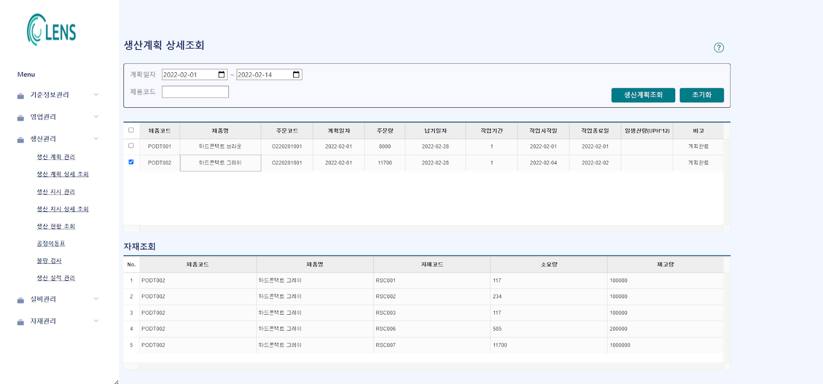
구현화면 - 생산계획조회
-계획일자나 제품 코드 입력 후 조회 버튼을 눌러 조건에 맞는 계획 조회
-조회된 계획의 제품 클릭 시 제품별 소요자재 조회

Slide 12
구현화면 - 생산지시관리
0 1
portfolio_Choi-Juhee/src/main/java/egov/mes/manufacture/command/
0 2
portfolio_Choi-Juhee/src/main/webapp/WEB-INF/jsp/egovframework/manufacture/manCommand.jsp

Slide 13
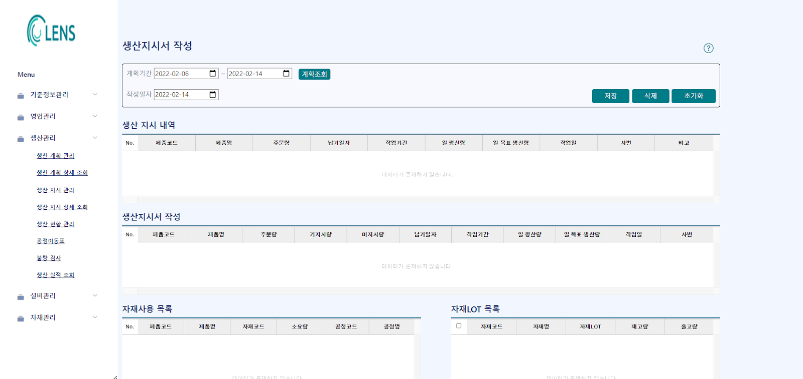
구현화면 - 생산지시관리
-생산계획서를 기준으로 작업자에게 하루 생산 지시를 내릴
상세 지시서 작성하는 페이지

Slide 14
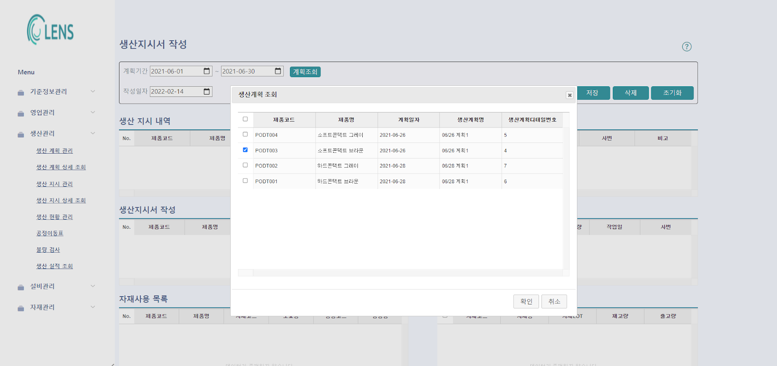
구현화면 - 생산지시관리
-계획기간 입력 후 계획 조회 버튼 클릭 시 기간에 맞는 계획조회

Slide 15
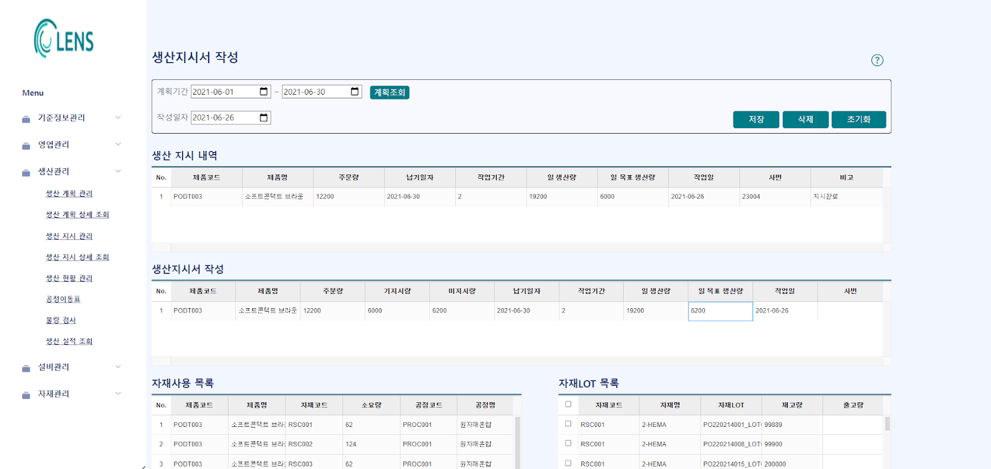
구현화면 - 생산지시관리
-조회된 계획서의 작업 기간이 하루 이상인 경우
이전에 작성한 생산 지시서의 정보도 함께 조회

Slide 16
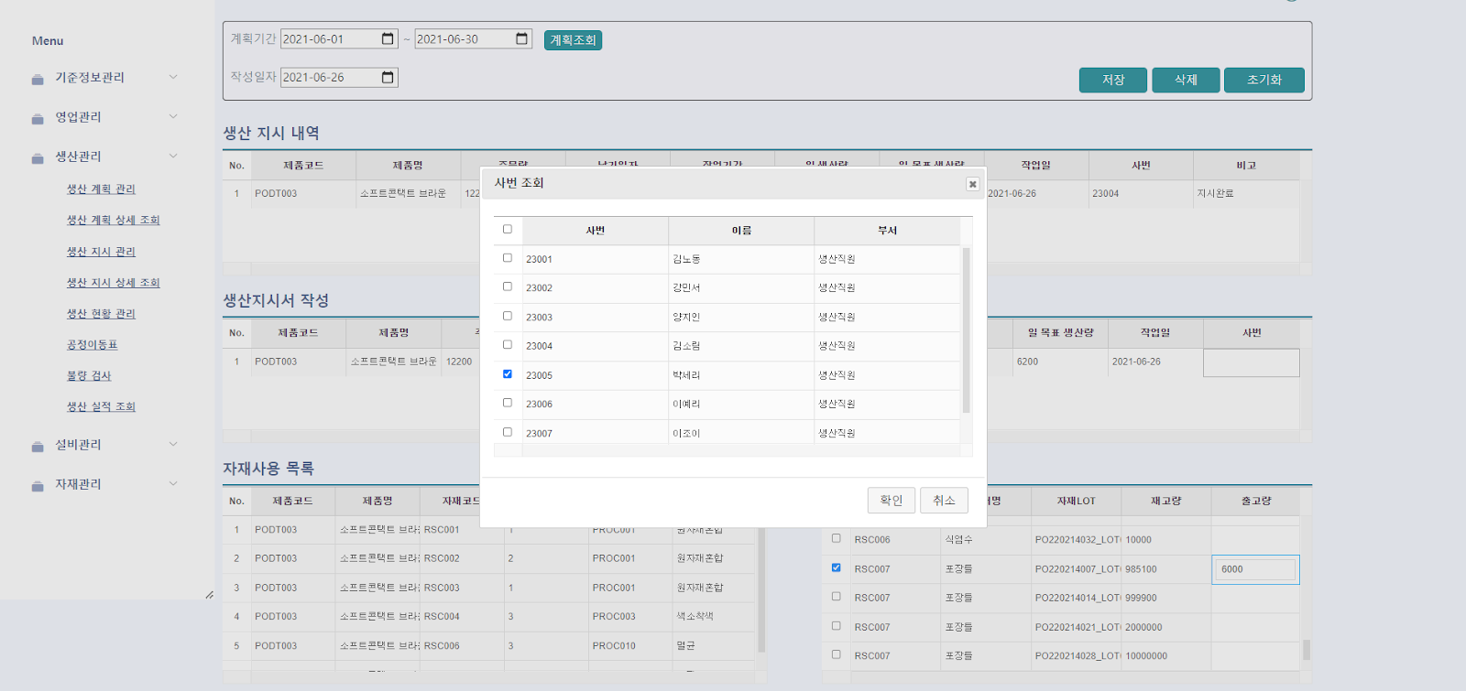
구현화면 - 생산지시관리
-생산지시서를 작성한 사원의 사번 선택 모달

Slide 17
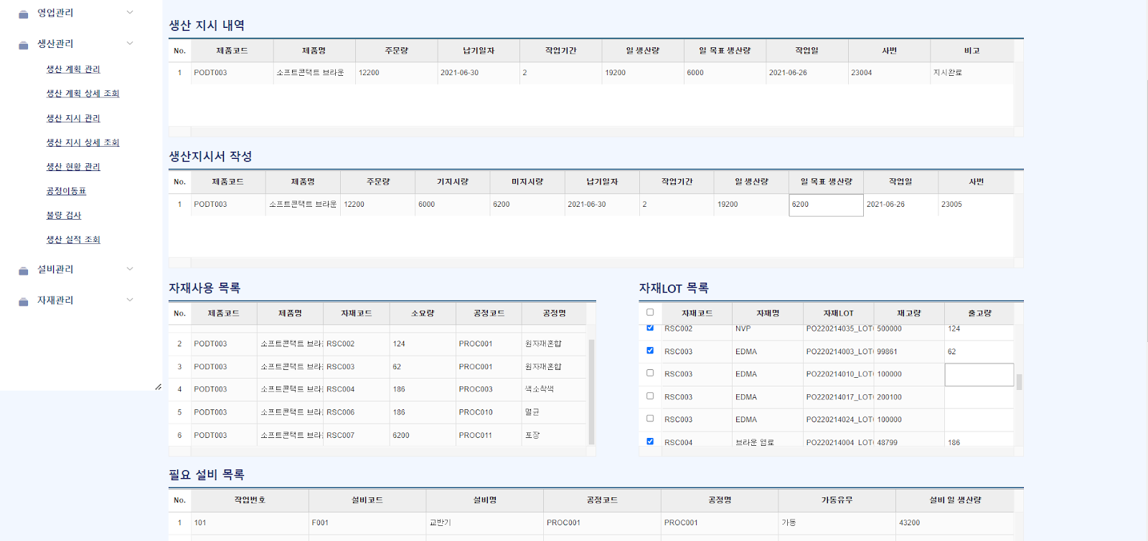
구현화면 - 생산지시관리
-제품 클릭 시 제품을 만들기 위한 자재 정보 조회
-일 목표 생산량에 따라 해당 제품의 자재 소요량이 자동 입력 되고
그 소요량 만큼 자재 LOT 목록에서 출고량 입력

Slide 18
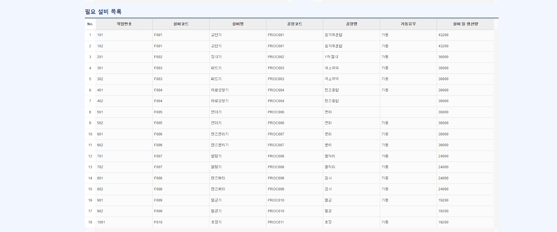
구현화면 - 생산지시관리
-제품 클릭 시 제품을 만들기 위한 설비 정보 조회
-필요 설비가 비가동일 때 지시를 저장할 수 없도록 구현

Slide 19
구현화면 - 생산지시조회
0 1
portfolio_Choi-Juhee/src/main/java/egov/mes/manufacture/command/
0 2
portfolio_Choi-Juhee/src/main/webapp/WEB-INF/jsp/egovframework/manufacture/manCommandSelect.jsp

Slide 20
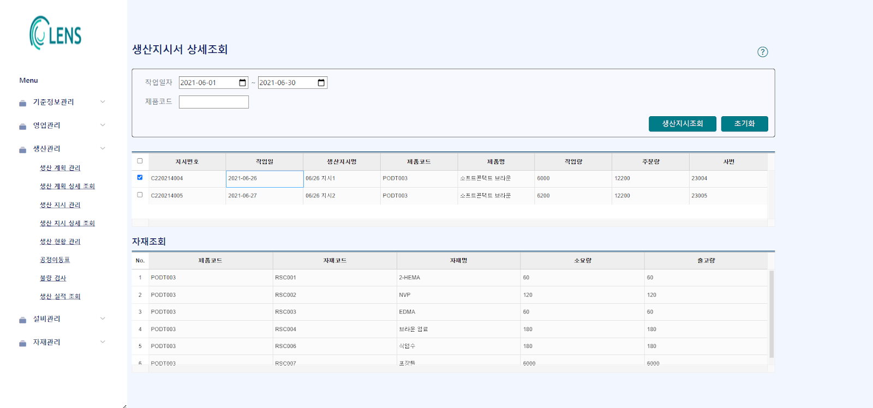
구현화면 - 생산지시조회
-작업일자나 제품코드 입력 후 조회 버튼 클릭 시 조건에 맞는 지시 조회

Slide 21
구현화면 - 생산현황관리
0 1
portfolio_Choi-Juhee/src/main/java/egov/mes/manufacture/process/
0 2
portfolio_Choi-Juhee/src/main/webapp/WEB-INF/jsp/egovframework/manufacture/manProcess.jsp

Slide 22
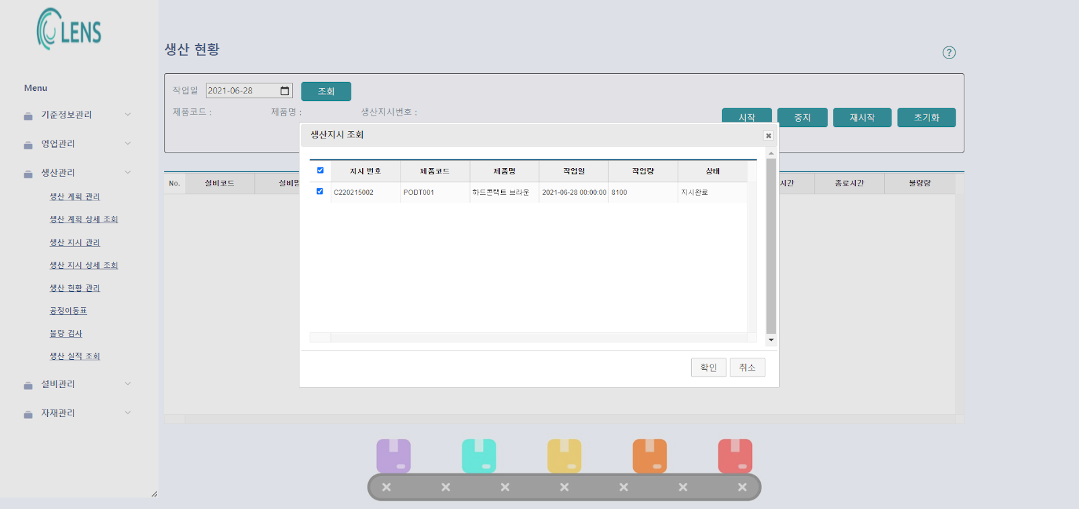
구현화면 - 생산현황관리
-작업일 입력 후 조회 버튼 클릭 시 작업일에 맞는 지시 정보 조회
-지시 정보의 상태(지시완료, 생산중, 생산완료)에 따라
생산 시작 및 시작된 공정의 정보 조회 가능

Slide 23
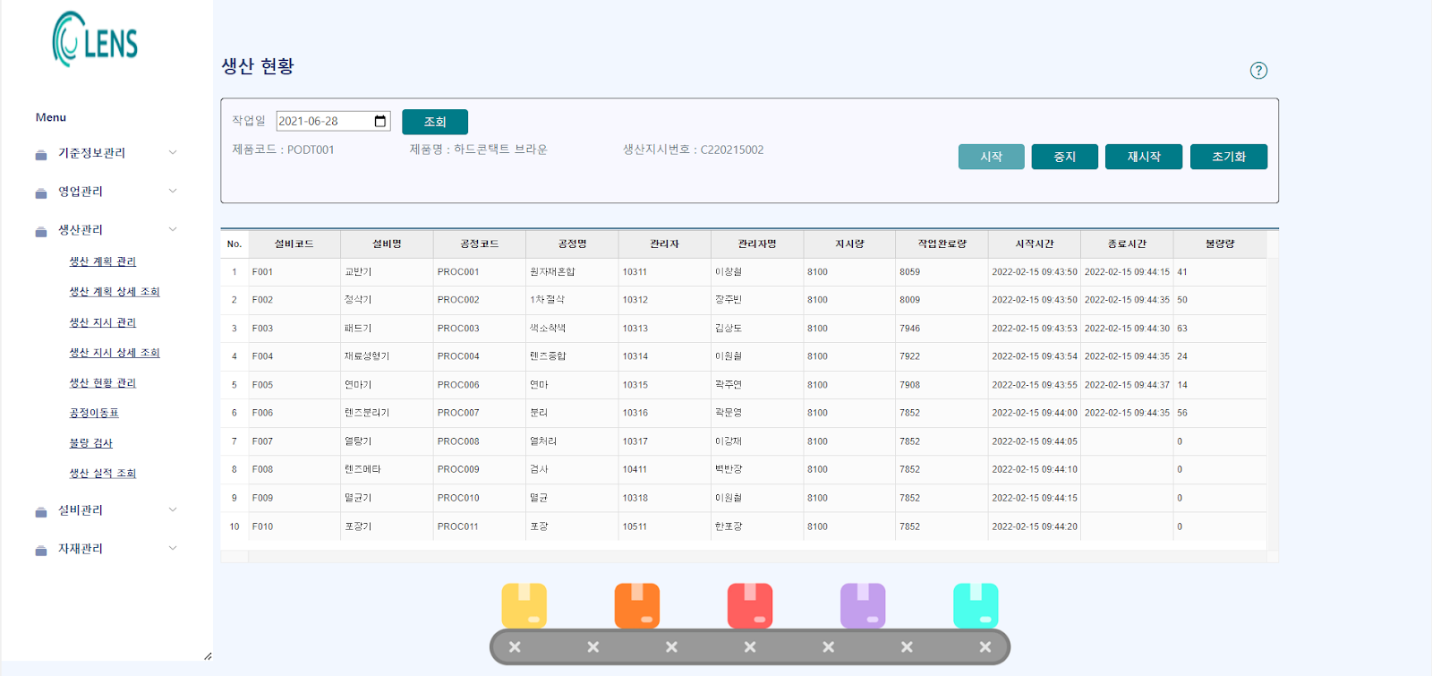
구현화면 - 생산현황관리
-생산 지시서를 바탕으로 생산을 시작 -> 생산 공정 정보 실시간 조회
-스케쥴러를 사용해 공정별 uph 만큼 시간당
작업 완료량, 시작시간, 종료시간 등록
-해당 공정의 종료 마다 임의의 불량량 자동 등록

Slide 24
구현화면 - 공정이동표
0 1
portfolio_Choi-Juhee/src/main/java/egov/mes/manufacture/movement/
0 2
portfolio_Choi-Juhee/src/main/webapp/WEB-INF/jsp/egovframework/manufacture/manMovement.jsp

Slide 25
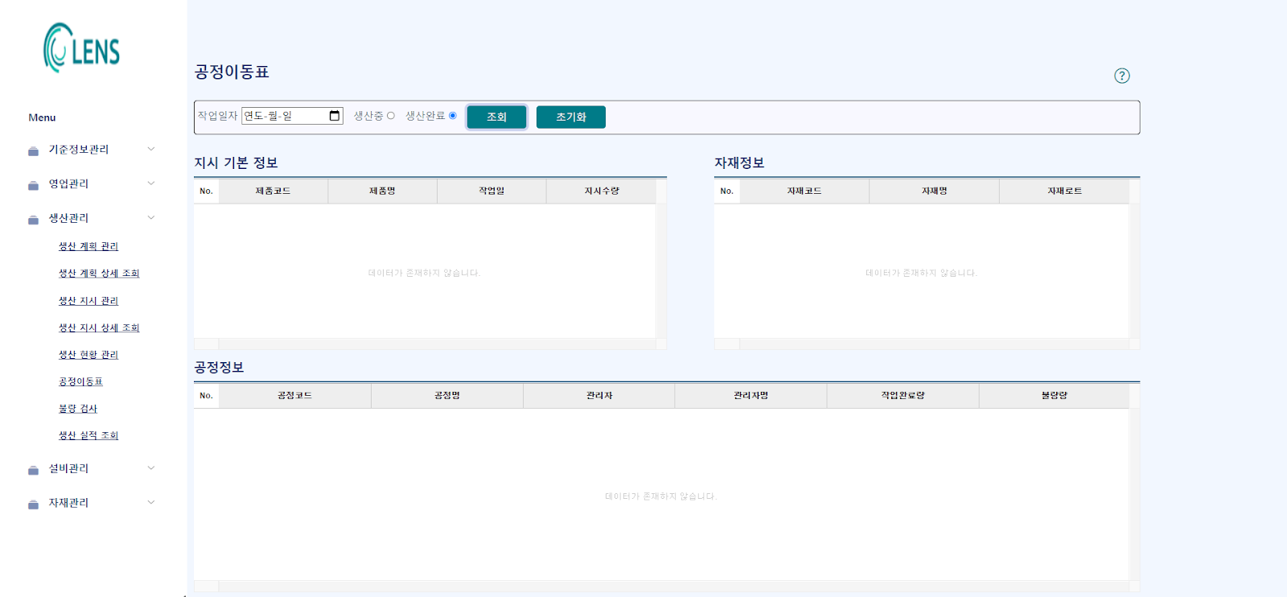
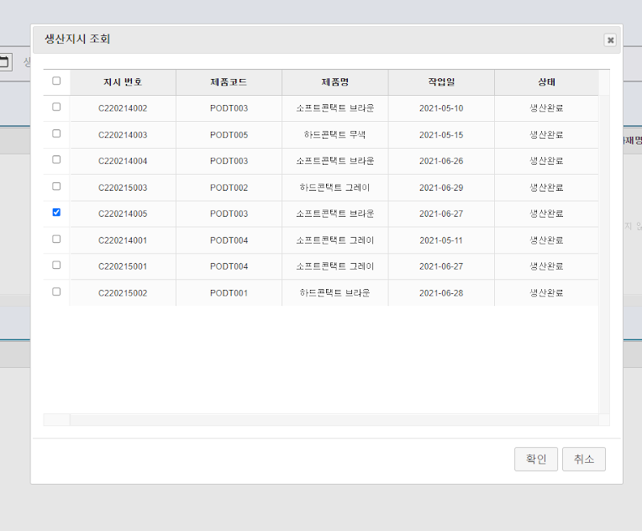
구현화면 - 공정이동표
-작업일자나 생산상태를 입력 후 조회버튼 클릭 시 조건에 맞는 지시 조회

Slide 26
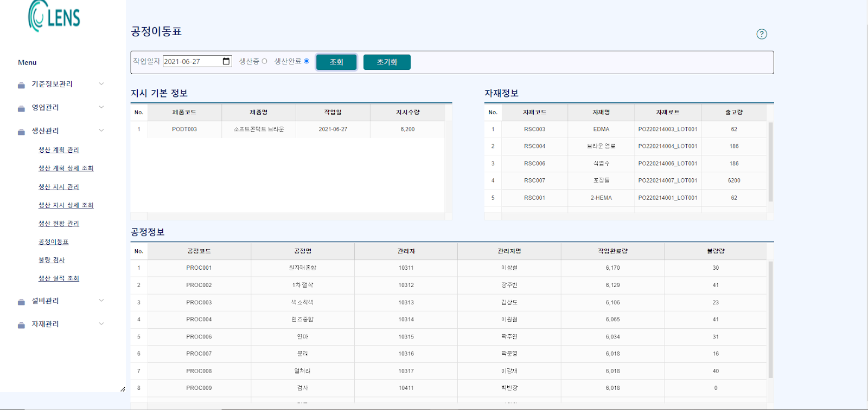
구현화면 - 공정이동표
-생산 상태(생산중, 생산 완료)에 따라
지시 기본 정보, 자재 및 공정 정보 조회 가능

Slide 27
구현화면 - 생산실적조회
0 1
portfolio_Choi-Juhee/src/main/java/egov/mes/manufacture/perfomance/
0 2
portfolio_Choi-Juhee/src/main/webapp/WEB-INF/jsp/egovframework/manufacture/manPerformance.jsp

Slide 28
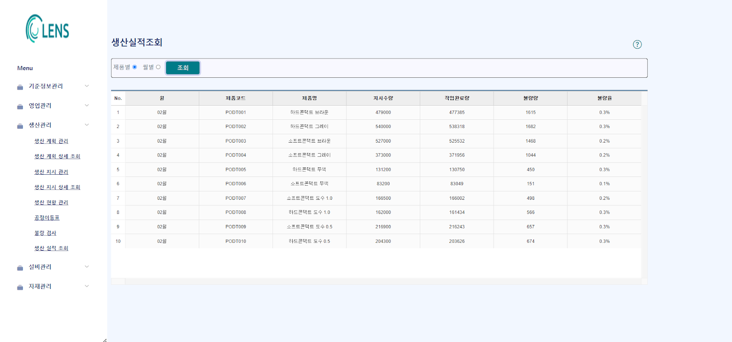
구현화면 - 생산실적조회
-제품별 실적 조회 : 전월의 제품별 작업 완료량, 불량량, 불량률 조회

Slide 29
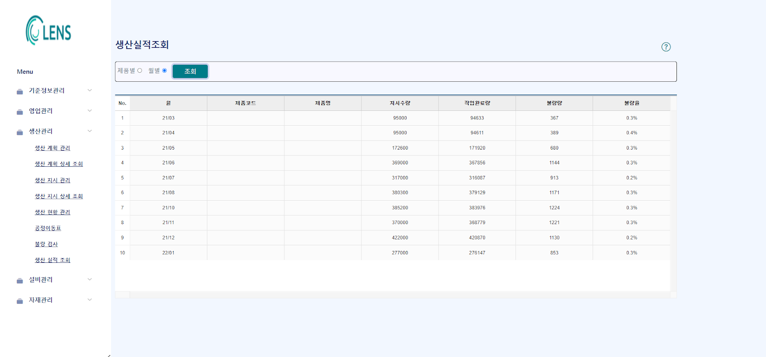
구현화면 - 생산실적조회
-월별 실적 조회 : 금년 기준 1년 전의 월별 작업 완료량, 불량량, 불량률 조회

Slide 30
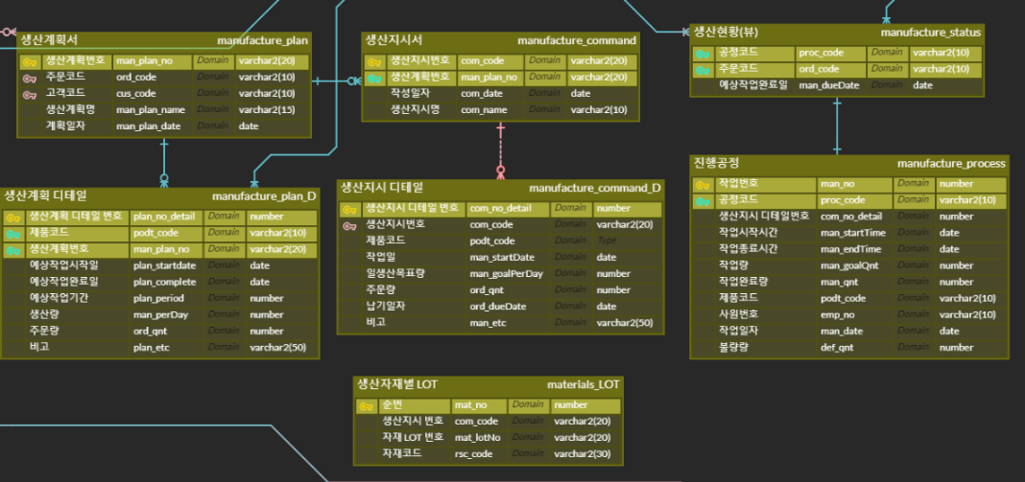
사용한 테이블 구성도

Slide 31
감사합니다
최주희

